Slide 1


Внеурочная деятельность
«Финансовая грамотность»
Глава 1
«Что такое деньги и откуда они взялись»
2 класс

Slide 2

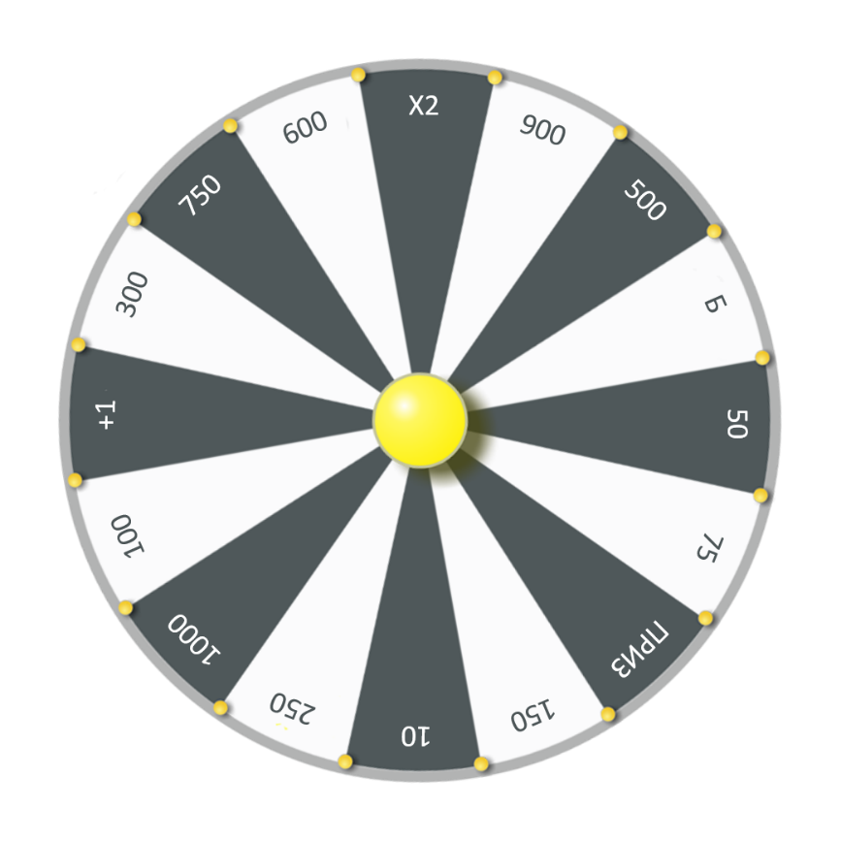
Б
Правила игры
Условные знаки
Играть

Slide 3
Правила игры
Игра проходит в три раунда. В каждом раунде участвует три игрока. По итогам трех раундов определяются финалисты, которые в дальнейшем участвуют в финале игры.
В начале каждого раунда ведущий объявляет общую тему игры, именно с ней связываются вопросы всех туров. После объявления общей темы ведущий зачитывает вопрос конкретного раунда и показывает табло с зашифрованным на нем словом. Задача каждого игрока – разгадать слово быстрее, чем это сделают его соперники, и заработать как можно больше очков.
Все игроки по очереди крутят барабан. Поочередность того, кто будет крутить барабан первым, вторым, третьим определяется жребием.
Каждому участнику в ходе игры может выпасть сектор с числом очков, которые он заработает, при условии, что отгадает букву или целое слово, или же может выпасть специальный сектор.
на главную

Slide 4
Условные знаки
Набранные игроком очки удваиваются, если он верно назовёт букву .
Очки, набранные игроком, сгорают, а ход переходит к следующему игроку.
Количество очков которые получает игрок за правильно угаданную букву или целое слово
Игрок может забрать приз и выйти из игры или продолжить игру
Игрок может открыть любую букву (если эта буква встречается несколько раз, то открываются все)
на главную

Slide 5
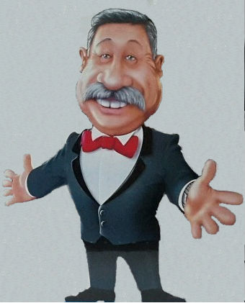
Поле
Поле
чудес
чудес
Ф | и | н | а | н | с | о | в | а | я
 | г | р | а | м | о | т | н | о | с | т | ь
 |  |  | 2 | к | л | а | с | с
 |  |  | I | г | л | а | в | а
Рады приветствовать первую тройку игроков!

Slide 6
I тур
I тур
К
и
т
а
й
Б
Примерно тысячу лет назад появились первые бумажные деньги. В какой стране это было?

Slide 7
II тур
II тур
Р
А
К
У
Ш
К
И
Рады приветствовать вторую тройку игроков!
Б
В древние времена у каждого народа были свои деньги. В Эфиопии – это соль, на острове Санта-Крус деньгами служили перья тропических птиц. А что служило деньгами тысячу лет назад в Индии?

Slide 8
III тур
III тур
Ч
У
Г
У
Н
Рады приветствовать третью тройку игроков!
Б
В Древнем Китае в центре монет делали отверстие, чтобы их можно было нанизывать на шнурок. Из какого материала отливали монеты в Древнем Китае?

Slide 9
Финал
Финал
Г
Р
О
Ш
Всех победителей поздравляю с прохождением в финал! Послушайте вопрос этого тура.
Б
В старину на Руси одной из самых мелких монет сначала была монета 2 копейки, а позднее – полкопейки. А как называлась эта малоценная монета?

Slide 10
Количество очков | Призы
100 | Простой карандаш
200 | Магнитик(смайлик)
300 | Набор закладок
400 | Шоколадка
500 | Платочки
600 | Зефир
700 | Набор ручек
800 | Мармелад
900 | Фломастеры
1000 | Коробка шоколадных конфет
Вы заработали определенное количество очков. Теперь можете выбрать на это количество призы!

Slide 11
Поле
Поле
чудес
чудес
ДА
НЕТ
Будете ли Вы участвовать в СУПЕРИГРЕ?

Slide 12
СУПЕРИГРА
СУПЕРИГРА
К
У
П
Ю
Р
А
Бумажные деньги называют также банкнотами. А как ещё называют бумажные деньги?

Slide 13
От чистого сердца поздравляю Вас с победой!

Slide 14
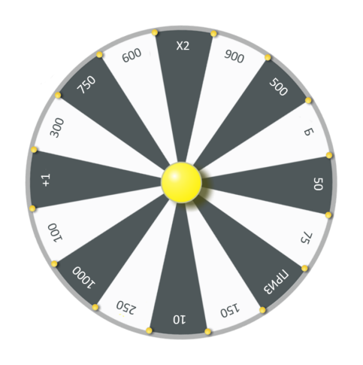
Ответы:
1 тур – Китай
2 тур – ракушки
3 тур – чугун
Финал – грош
Супер игра - купюра

Slide 15
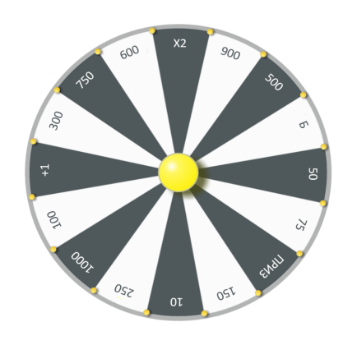
Источники:
http://safonovo-toys.ru/goods/%D0%98%D0%B3%D1%80%D0%B0-%D0%BD%D0%B0%D1%81%D1%82%D0%BE%D0%BB%D1%8C%D0%BD%D0%B0%D1%8F-quot-%D0%9F%D0%BE%D0%BB%D0%B5-%D1%87%D1%83%D0%B4%D0%B5%D1%81-quot
https://www.google.ru/search?q=%D0%BA%D0%B0%D1%80%D1%82%D0%B8%D0%BD%D0%BA%D0%B0+%D0%BA%D0%BE%D0%BB%D0%B5%D1%81%D0%BE+%D0%BF%D0%BE%D0%BB%D0%B5+%D1%87%D1%83%D0%B4%D0%B5%D1%81&newwindow=1&rlz=1C1AOHY_ruRU711RU711&espv=2&biw=807&bih=484&tbm=isch&tbo=u&source=univ&sa=X&ved=0ahUKEwis7trl8cTRAhVBCSwKHU8ICM4QsAQIGQ

